Slide 1
Introductie klas 2
Schooljaar 2024 – 2025
08:30 – 13:30

Slide 2
Welkom in het nieuwe schooljaar!
Welkom aan alle leerlingen van klas MH2B
Programma:
08:30 Ontvang nieuwe leerlingen beneden bij de ingang en ga richting je lokaal / Controle klassenlijst
08:30 – 09:15 Kennismakingsspel
09:15 – 10:00 Creatieve opdracht klassenregels
10:00 – 10:15 Kleine pauze
10:15 – 11:15 Levend Stratego of Ganzenbord (zie planning dia)
11:15- 11:45 uur Pauze
12:00 – 13:00 Levend Stratego of Ganzenbord (zie planning dia)
13:00 – 13:30 Presenteren aan elkaar van de klassenregels

Slide 3
Kennismaking mentor
Wie ben jij?
Foto van de vakantie
Wat heb jij gedaan mentor?
Hoe zou jij je vakantie omschrijven

Slide 4
kennismakingsspel na de vakantie
Zoek iemand die in de zomervakantie…..
Naar Italië is geweest
Buiten Europa op vakantie is geweest
Heerlijk thuis is gebleven
Uitjes heeft gedaan in plaats van op vakantie
Ultiem lang heeft kunnen gamen
Is wezen logeren bij vrienden
……

Slide 5
Start met een grote activiteit
Een grote activiteit waar de leerlingen zelf actief aan de slag zijn.
Benodigdheden:
Papier
Creatieve materialen
Opname materiaal

Slide 6
Nieuwe klas
Nieuwe klas, wellicht een nieuwe samenstelling
Welke klassenregels willen we naleven als klas?
Teamregels onderbouw:
Mondriaan-Mentoraat klas 2 - Wikiwijs Maken

Slide 7
Regels schoolbreed (Mondriaan-Mentoraat klas 2 - Wikiwijs Maken)
Proefwerkrooster
In de onderbouw nemen we maximaal 2 (leer)proefwerken per week af.
Agendagebruik
De leerlingen van klas 2 mogen gebruik maken van een papieren of digitale agenda.
Cijfergeving
In klas 1 en 2 worden geen cijfers lager dan een 3 gegeven.
Verwijdering
Wordt je uit de les gestuurd ga je naar lokaal 105, vul je een brief in en ga je terug naar de docent om afspraken te maken. (optie, je kan ook een time out krijgen)
Tijd
Zorg dat je op tijd komt, anders de volgende dag 08:00 melden!
Telefoon
Lokaal binnenkomen, telefoon in de telefoonzak, deze blijft er heel de les in.

Slide 8
Vormgeven nieuwe regels meerdere opties
Maak een creatieve uitwerking van de regels van de klas, op papier of digitaal.
Maak een video-opname
een videoclip maken,
Je kunt gebruik maken van een greenscreen:
hoe ga je via tiktok vertellen wat de klassenregels zijn? (Gebruik als inspiratie de regels uit klas 1)
Zie de link voor een eventuele uitleg
klik hier
gebruik tik/tok

Slide 9
Spel met de klas
Optie voor een binnenspel en buitenspel
Buitenspel: winnende klas van de ochtend en middaggroep krijgt tijdens de volgende mentorles iets lekkers van de mentor. Dit zal in de reguliere mentorlessen zijn.

Slide 10
Verdeling klassen Binnen en Buitenspellen:
Ochtendgroep ganzenbord 10:15-11:15 | Middaggroep ganzenbord 12:00-13:00
MH2A – MH2B MH2C – MH2D MH2E – MH2F | MH2G-H2H H2I – H2J H2K – speelt tegen eigen klas (wisselen met andere mag ook)
Ochtendgroep levend stratego 10:15-11:15 | Middaggroep levend stratego 12:00-13:00
MH2G-H2H H2I – H2J H2K – speelt tegen eigen klas (wisselen met andere mag ook) | MH2A – MH2B MH2C – MH2D MH2E – MH2F

Slide 11
Binnenspel Ganzenbord
Benodigdheden
Regels spreken voor zich
Verdeling klas in groepjes van 4 of 5
Dobbelsteen
Kan ook digitaal (klik hier)
Post-it
Meerdere kleuren voor het aangeven van het groepje
Je kunt dan de post-it op het scherm plakken

Slide 12
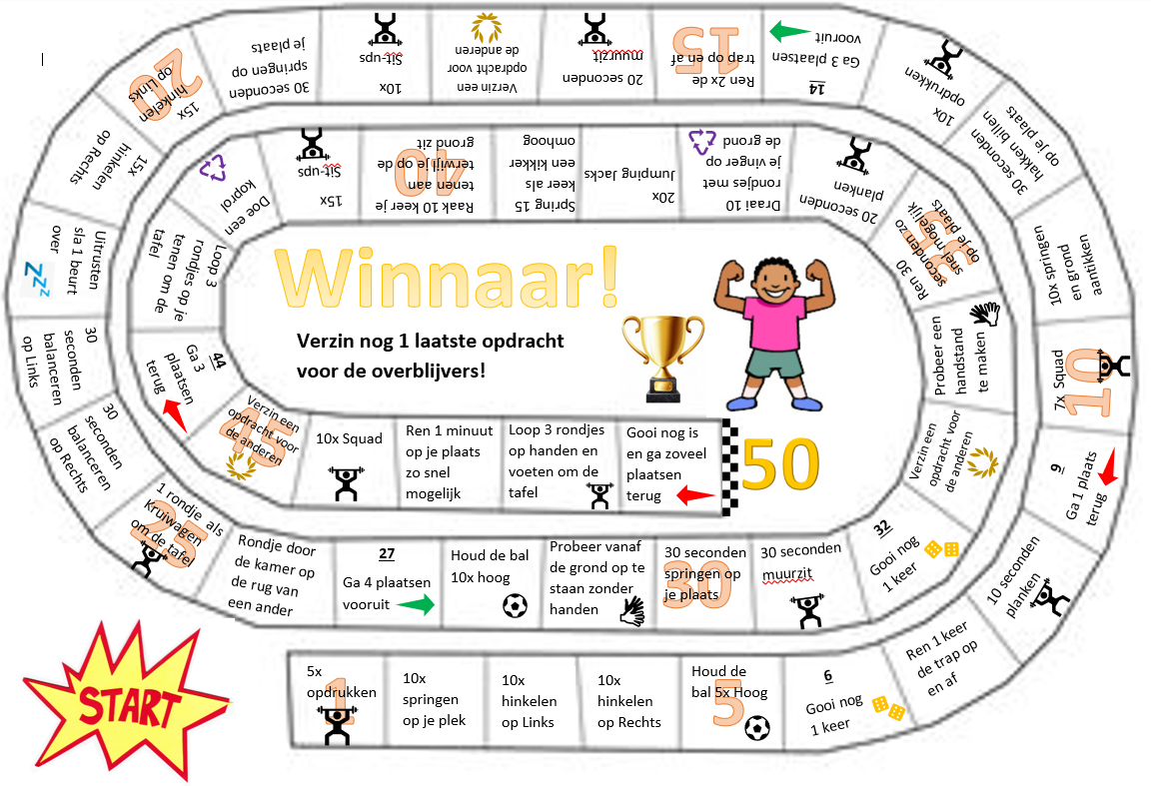

Slide 13
Optie voor een buitenspel
Digitale uitleg voor docent: klik hier

Slide 14
Buitenspel Levend stratego
Doel: de vlag veroveren van de tegenpartij
Iedereen krijgt een kaart, daarop staat wie je verslaat
Bijvoorbeeld maarschalk verslaat 2 tot en met 10
Ben je verslagen? Geef je kaartje af en ga terug naar de groepsleiding voor een nieuwe kaart
Het speelveld is terug te vinden op dia 31!
Marc van Ballegooij zorgt ervoor dat alle materialen klaar liggen en worden overgedragen aan de volgende groep. Dit hoef je dus niet zelf te printen!

Slide 15
benodigdheden
Groot speelveld
2 grote groepen (bijvoorbeeld twee klassen)
link voor printen kaartjes in KLEUR!
link voor kaartjes levend stratego

Slide 16
Spelverloop (1)
In elk kamp blijft één iemand (de docent) zitten om kaartjes uit te delen (één aan elke teamlid).
Op het kaartje staat een rang.
Als een speler onderweg een speler van de andere ploeg tikt, moeten ze beiden elkaars rang laten zien. De hoogste en sterkste wint en krijgt het kaartje van de verliezer.
De verliezer moet dus weer terug naar zijn kamp voor een nieuw kaartje (bij de docent).
Bij gelijke rangen gebeurt er niets en kunnen ze weer verder op jacht. Op die manier kunnen deelnemers ervoor zorgen dat tegenstanders niet snel bij hen in het kamp komen.

Slide 17
Spelverloop (2)
De bom loopt rond maar mag zelf niemand aantikken. Wie deze aantikt, is hoogstwaarschijnlijk het kaartje kwijt want enkel de ‘mineur’ kan die persoon onschadelijk maken.
Speleinde
De groep die het snelst de vlag van het andere team in zijn eigen kamp krijgt, wint. Deze moet gebracht worden naar de docent en gedurende de looptijd niet afgenomen worden door een teamlid.
Indien na één uur nog niemand de vlag vond, worden de punten van de afgenomen kaartjes geteld om een winnaar te weten.

Slide 18
Let op!
De bom mag zelf niemand aantikken, maar verslaat iedere kaart, behalve de mineur.

Slide 19
Maarschalk
Als de spion de maarschalk als eerste tikt, verliest de maarschalk

Slide 20
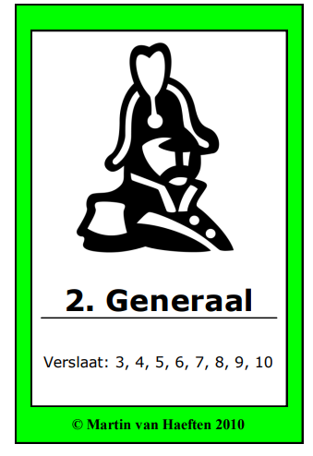
generaal

Slide 21
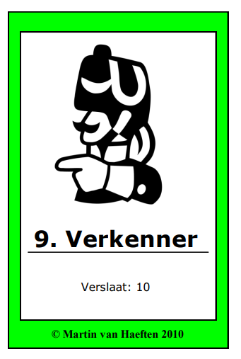
verkenner

Slide 22
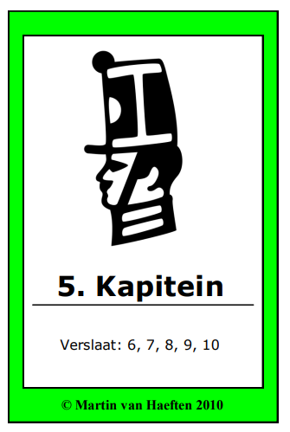
kapitein

Slide 23
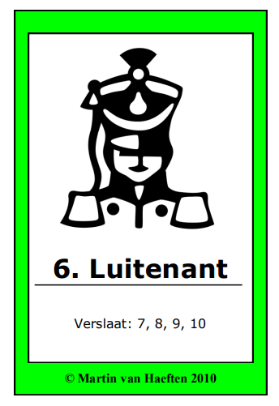
luitenant

Slide 24
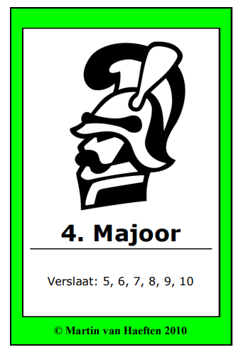
majoor

Slide 25
spion
Kan als enige de maarschalk verslaan

Slide 26
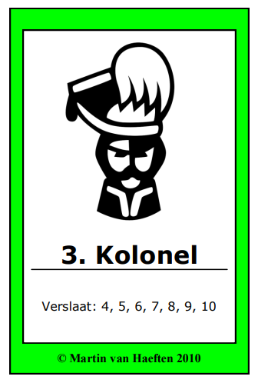
kolonel

Slide 27
mineur
Kan als enige bommen onschadelijk maken

Slide 28
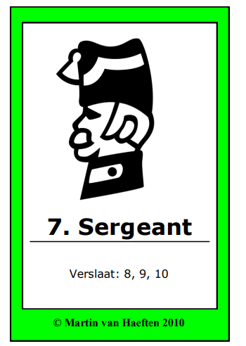
sergeant

Slide 29
vlag

Slide 30
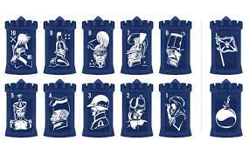
Bijna Aan de slag, maar let op!
Docent deelt de kaartjes uit
Bedenk als klas een strategie: hoe ga je de vlag veroveren?
Denk goed na over wie wie kan verslaan
Wie moet je beschermen (wie heeft bijvoorbeeld de vlag?)
Spreek een tijdstip af met je klas om te verzamelen op een vaste plek
Tip! Wijs iemand aan die aantekeningen maakt
Je moet in beeld brengen wie welke kaart heeft

Slide 31
Ruimte waar het zich afspeelt

